Slide 1
前台功能用例
注册
登陆/登出
修改个人信息
添加提醒任务
终止提醒任务
查看提醒记录历史
查看正在进行的提醒任务

Slide 2
架构逻辑示意图
Email
爬虫中心服务器
负责组织分布式SpiderNode爬取
Http
Server
Mobile App
DB
Browser
Message
Message
Spider
Server
前台网站服务器
User/Task的增删改查管理，直接负责与用户交互
将提醒信息组织成短信或邮件，发送给用户，并存库归档
Spider
Node
Spider
Node
爬虫节点
完成具体的爬行并解析html任务，一旦有新Message即返回给SpiderServer
…

Slide 3
架构逻辑设计的一些考虑
为什么采用分布式的Spider？
爬行任务过重的情况下，单个Spider处理能力有限
爬行程序存在被Ban IP的风险，多个Spider可以降低单个Spider被Ban导致业务不可用的风险
为什么将HttpServer与SpiderServer逻辑上分开考虑？
HttpServer和SpiderServer之间职责不同，HttpServer主要负责与用户交互获取用户提交的Task，而SpiderServer主要负责从信息源头网站获得Message，SS爬到新Message提交给HttpServer处理就可以了
HttpServer的是request-response型，并不是一个实时系统，而分布式的Spider需要一个实时运行的系统来平衡各个Spider之间的负载，在某个Spider瘫痪状态下，重新分配爬行任务
物理上，HttpServer和SpiderServer仍然可以跑在同一台机器上（HttpServer的TCP监听是实时过程，我的Demo程序中就将SpiderServer就新开了一个线程，附在了Django框架的Http连接监听部分，但是Center与Django上跑的业务实体并没有交互）
提醒发送功能放在哪里？
提醒发送这一块我一开始倾向于放在SpiderServer上，后来想到这些记录需要存库保存觉得还是放在HttpServer这端比较好，这样SpiderServer只负责获取Message而不与DB打交道

Slide 4
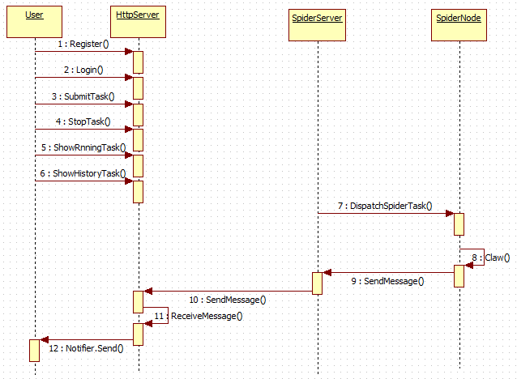
从爬获到发送用户的流程
前台用户交互
Notifier应该有多种实现，电子邮件、短信等
Message存库，附广告的过程都在这里
实时Loop的过程

Slide 5
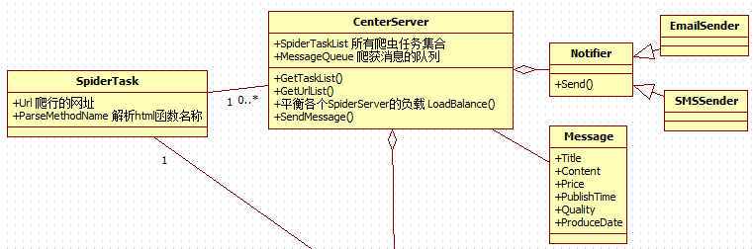

Slide 6
20110924
业务领域
1
*
信息来源网站
1
*
信息来源页面
1
*
1
1
与前台交互的消息格式
爬虫解析函数

Slide 7
前台服务器和爬虫服务器都保存业务列表
Business Table
例
ID | 编号
Name | 业务名称
ID | Name
1 | 摄影器材
2 | 手机
3 | 团购

Slide 8
爬虫任务SpiderTask
例，Fengniao_Photograph
BusinessID | 业务编号
Domain | 顶级域名
Url[] | （帖子列表）网页地址列表
url
lasttime
BusinessID | 1
Domain | Fengniao.cm
Url[] | http://www.fengniao.com/secforum/1 http://www.fengniao.com/secforum/2

Slide 9
SpiderServer
BusinessList业务列表
ThreadQueue//线程队列
TaskList//爬行任务列表
Sync() 与前台服务器同步业务和任务
RunTask()//执行所有爬行任务
SpiderTask
BusinessID
Domain
Url[]
Add_url()//增加一个url
Parse_page()//解析单个url
Parse()//循环Parse_page解析Url[]
决定parse结束后向前台提交的message类型
这些url具有相同的解析方法，如果不同则分入不同的SpiderTask

Slide 10
User:用户表
Business:业务表
<Business>_Subscribe：业务的订阅表
<Business>_ Message：业务的消息表
DetailUrl: detail页面的url
ListUrl： list页面的url
Task:
City
Brand

Slide 11
User:
ID
Username
Email
PhoneNum
CityID：城市ID
DistrictID：城区ID

Slide 12
<Business>_Subscribe
Id
Userid
CityID
Distinct
Brand
Keyword

Slide 13
ListUrl
ID
BusinessID
Url
Lasttime
LastExtTime

Slide 14
DetailUrl
ID
BusinessID
PaserID
Url
State：状态
Count：分配次数

